Slide 1
CARRERA DE INGENIERÍA EN ELECTRÓNICA, AUTOMATIZACIÓN Y CONTROL
DISEÑO E IMPLEMENTACIÓN DE LAS INTERFACES HUMANO MÁQUINA Y SCADA PARA EL SISTEMA HAS-200 V1.0 DEL LABORATORIO DE MANUFACTURA INTEGRADA POR COMPUTADOR
AUTORES:
Marcelo Álvarez
Richard Robles
DIRECTOR:
Ing. Alejandro Chacón

Slide 2
Temario
Objetivos
Antecedentes
Descripción del Proyecto
Descripción y Características del Sistema HAS-200
Estandarización del Sistema HMI aplicando la normativa ISA 101
Diseño e Implementación del HMI y SCADA
Conclusiones y Recomendaciones

Slide 3
INTRODUCCIÓN
Antecedentes
Antes: CIM 2000 Mechatronics de la empresa DEGEM SYSTEM
La Universidad de las Fuerzas Armadas - ESPE, consta de Departamentos académicos entre ellos el Departamento de Eléctrica y Electrónica (creado el 25 de abril de 1977),
Laboratorio de Manufactura Integrada por Computador CIM
Ahora: HAS-200 de la empresa SMC
El Sistema HAS-200 está dirigido a universidades, centros de formación profesional y grandes empresas para entrenamiento industrial.

Slide 4
INTRODUCCIÓN
SISTEMA HAS-200
Simular una fábrica moderna
Modular y Flexible
Diseñada con componentes industriales
3DSupra
EdMES
SOFTWARE
12 Estaciones de Trabajo
HARWARE
Actualmente el laboratorio cuenta con 5

Slide 5
DESCRIPCIÓN DEL PROYECTO
HMI
El HMI permitirá cumplir las mismas funciones del software 3DSupra
Se lo enfocará para este proyecto de investigación en establecer la adquisición, monitorización y visualización de datos.
Se desarrolló el diseño de la interfaz humano máquina para el sistema HAS-200 centrada en el usuario
SCADA

Slide 6
DESCRIPCIÓN DEL PROYECTO
Información del estado de las balizas de señalización de cada una de las estaciones.
Información del estado de entradas/salidas y variables relevantes.
Modo de Supervisión/Operación sobre la estación en tiempo real
Reproducción del panel de control de la estación de trabajo
Trabajar en modo integrado con el Software EdMES
FUNCIONES DEL SOFTWARE 3DSUPRA
Visualización en 3D de las estaciones del sistema, mediante una simulación

Slide 7
OBJETIVOS

Slide 8
OBJETIVOS
Objetivo General
Desarrollar la interface HMI del sistema HAS-200 centrada en el usuario y un sistema de monitoreo remoto SCADA, que trabajen de manera integrada con el software EdMES.

Slide 9
OBJETIVOS
Objetivos Específicos
Establecer las estrategias operativas necesarias para alcanzar una alta usabilidad del sistema.
Diseñar las Interfaces HMI centradas en el usuario
Implementación del diseño mediante el uso de herramientas avanzadas de la plataforma Development Studio.
Monitorizar el sistema a distancia, desde cualquier dispositivo móvil avanzado.
Evaluar la funcionalidad del sistema integrado

Slide 10
DESCRIPCIÓN Y CARACTERÍSTICAS DEL SISTEMA HAS-200

Slide 11
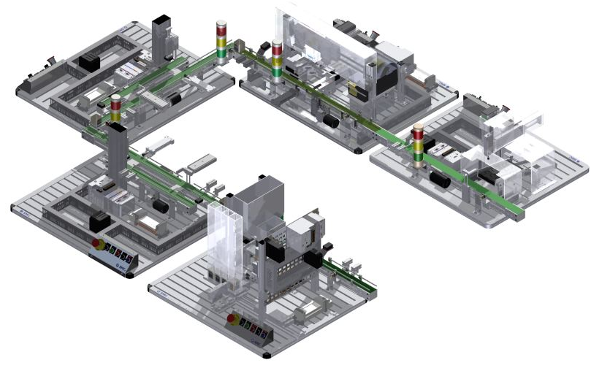
HAS-200
CONFIGURACIÓN ACTUAL DEL SISTEMA HAS-200
Tapado
Paletizado
Medición
Producción

Slide 12
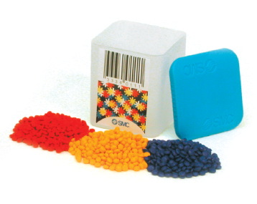
HAS-200
PRODUCTOS QUE PUEDEN SER FABRICADOS
Bote
Un solo tipo de producto (perlas azules)
Perlas de plástico:
Tres distintos pesos
15gr-30gr-45gr
Tapa
Etiqueta adhesiva

Slide 13
HAS-200 MODO DE OPERACIÓN
Modo Autónomo
Control mediante botonera
No hay adquisición de datos mediante el software EdMES
Modo Integrado
Gestión de la producción controladas por MES
Todos los datos recogidos en una base de datos

Slide 14
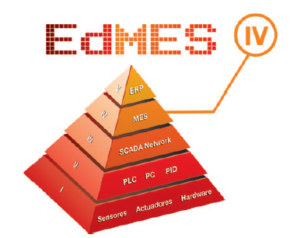
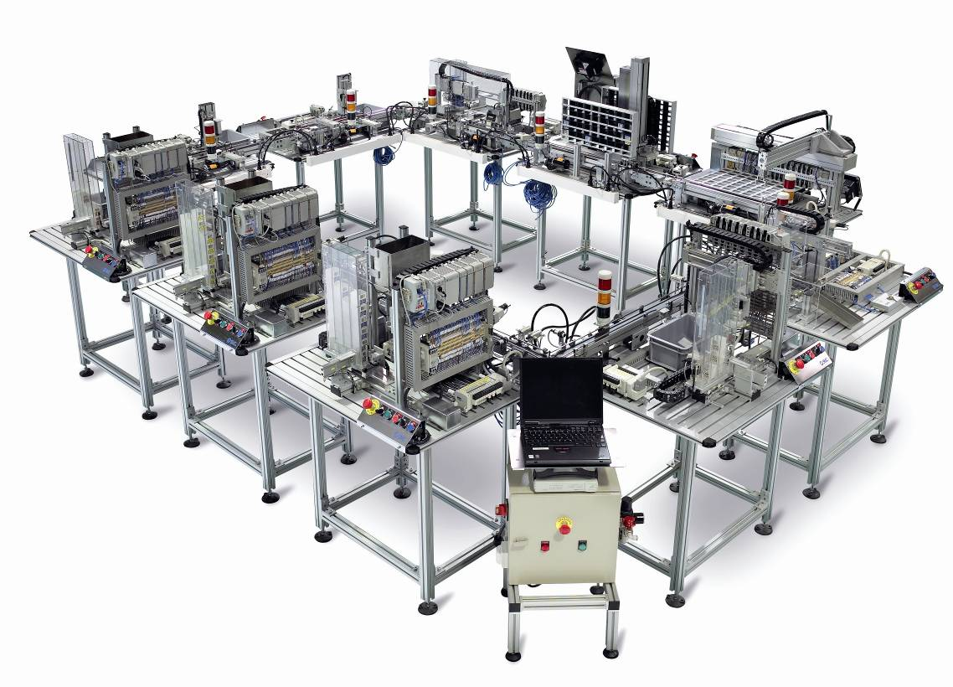
HAS-200 SOFTWARE
3Dsupra
La función de la aplicación es monitorizar cada estación y controlarlas de forma local
Se encarga de recopilar todos los datos del sistema y gestionar la producción

Slide 15
HAS-200 SOFTWARE EDMES
MES
HAS-200
Ordenes de Despacho
Flujo de Materiales
Colector de Datos
Work-in-Progress WIP
Sistemas OEE
Resumen de Alarmas
Gestión de Manteni-miento
Base de datos

Slide 16
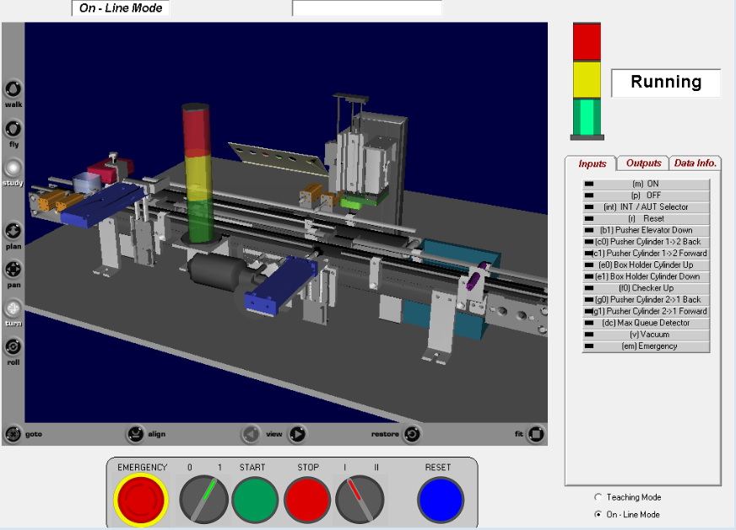
HAS-200 SOFTWARE 3DSUPRA
Fuente: SMC Internacional Training

Slide 17
HAS-200
ESTANDARIZACIÓN DEL SISTEMA HMI

Slide 18
NORMA ISA SP 101
ISA SP 101
En su comité estableció un estándar, recomendaciones prácticas y reportes técnicos
Para aplicaciones en el desarrollo de interfaces humano máquina aplicadas al control y monitoreo de procesos

Slide 19
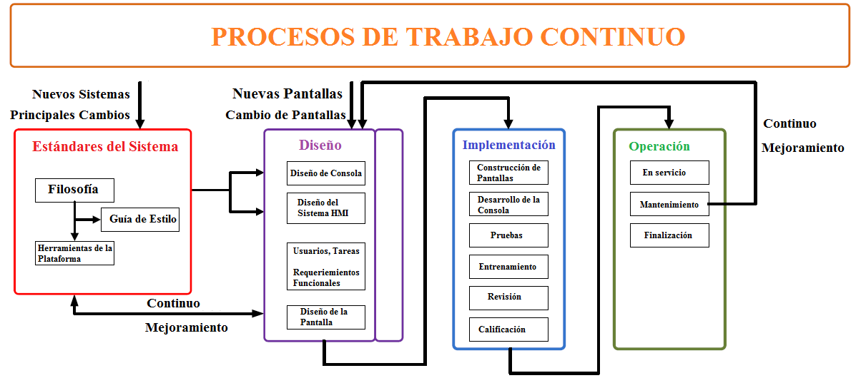
NORMA ISA SP 101

Slide 20
NORMA ISA SP 101
Estandarización del Sistema
Filosofía del HMI
Fundamentos Técnicos
Capacidades Cognitivas
Guía de Estilo
Archestra
Intouch
Plataforma de desarrollo del HMI
Jerarquía de las Pantallas
Distribución de la Pantalla
Uso del Color
Navegación
Menú y Barra de Herramientas

Slide 21
Descripción de las capacidades psicológicas humanas.
Se analiza la capacidad mental y los modelos para la interacción con la interfaz.
Sobrecarga mental y el nivel de sobrecarga sensorial
Alineación con los límites fisiológicos, tales como la ceguera al color, la percepción periférica limitada.
El efecto del diseño general de la consola de control.
El diseño proporcionará a los estudiantes que interactuen con la interfaz poder ser sensibles a los errores y dificultades propias del sistema HAS-200.
FILOSOFÍA HMI

Slide 22
FILOSOFÍA HMI
Fundamentos Técnicos del usuario
El objetivo principal de diseño del HMI del sistema HAS-200 se basa en ser centrada en los estudiantes del último nivel de la carrera de Electrónica, Automatización y Control los mismos que tienen una formación en:
Controladores Lógicos Programables.
Instrumentación Industrial.
Electrofluidos.
Control Industrial.
Control de Procesos.
Redes Industriales.

Slide 23
FILOSOFÍA HMI
Habilidades cognitivas durante el diseño de Interfaces Gráficas de Usuarios
Consideraciones Cognitivas | Desarrollo con la Interfaz para el HAS-200
Las interfaces de usuario requieren ser consistentes. | Se mostrará las variables relevantes del esquema actual del HAS-200, evitando tener una interfaz difícil de comprender.
Cualquier requisito de información debe ser solicitado en un formato que sea común para el usuario. | El medio de comunicación será familiar al usuario usando plataformas comunes tanto en texto, color y presentación de la información requerida.
Pistas visuales y audibles deben brindarse para confirmar al usuario lo que está sucediendo o procesando. | La información visual será con una etiqueta de información, iconos de uso general y se prevé que para las alarmas de tipo emergentes utilizar una alerta que parpadee
Los sistemas e interfaces deben ofrecer mucha mayor retroalimentación acerca de lo que está ocurriendo. | La interfaz se presentará al estudiante en tiempo real por ende sabrá donde se encuentra el proceso y que está realizando.
No solicitar o esperar que la memoria humana realice tareas que serían más fácilmente realizadas por la memoria de la computadora. | Los procesos que realizará el estudiante es la selección de modos de operación navegación mas no ningún tipo de cálculo etc.

Slide 24
DISEÑO

Slide 25
REQUERIMIENTOS DE DISEÑO
SENCILLA
ALTAMENTE SOFISTICADA
INTERFAZ DEL HAS 200

Slide 26
VISIÓN DEL DISEÑO HMI
Directrices
Consistencia
Reducir la carga de información.
Dar control al usuario
La tendencia que tiene el HMI es de enseñanza y entrenamiento del sistema altamente automatizado HAS-200.

Slide 27
REQUISITOS
Requisitos Primarios del HMI
Permitir una cómoda navegación dentro del sistema y una fácil salida del mismo.
Utilizar mensajes y textos descriptivos.
El HMI debe dar la impresión de manipular directamente con la estación que se esté trabajando.

Slide 28
JERARQUÍA
Jerarquía de Pantallas
Nombre de la pantalla | Tipo de Nivel | Configuración de la Pantalla
Presentación Principal | Nivel 1 | Replace
Información y Menú | Nivel 2 | Replace
Estación Modular (2,5,7,10) | Nivel 3 | Replace
Alarmas | Nivel 4 | Pop up

Slide 29
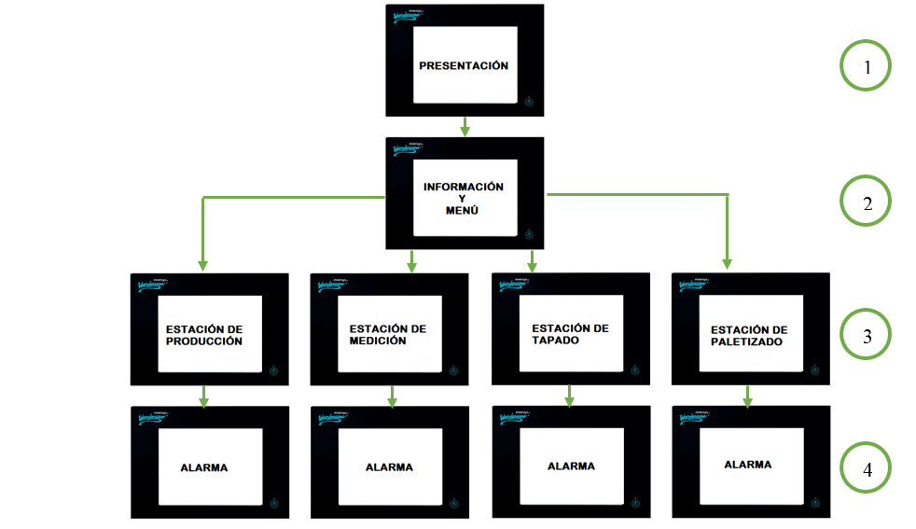
JERARQUÍA

Slide 30
DISEÑO DE PANTALLA
Jerarquía
Navegación
Formato de Texto
Uso de Color
Variables que Interrumpen el Proceso
Tipos de Asistencia / Ayuda
Alarmas
Variables Relevantes del Proceso

Slide 31
NAVEGACIÓN
Nivel 1
Se navega únicamente con el nivel 2.
Nivel 2
Se navega únicamente con el nivel 3.
Nivel 3
Existe un flujo horizontal entre el nivel 3.
Nivel 4
Al ser un nivel emergente solo depende del nivel 3.
Se tiene acceso a los niveles 1 y 2.
En caso de que exista un evento anormal.

Slide 32
FORMATO DE TEXTO
Los caracteres de pantalla deberán estar bien definidos y configurados de forma clara y tener una dimensión suficiente disponiendo de un espacio adecuado entre los caracteres y los reglones. (Norma UNE-EN 29241, 1994).
El tipo de fuente Serif es utilizado en la mayoría de textos por las editoriales por tener una terminación característica en cada letra para encaminar visualmente en la lectura, por el contrario la fuente Sans Serif es más concisa para mejorar la claridad de los textos, por tal motivo se recomienda el uso de este tipo de letra para las interfaces humano máquina.

Slide 33
FORMATO DE TEXTO
Formato de Texto para el HMI del Sistema HAS-200
Títulos | Subtítulos | Variables | Asistencia/Tooltip
Tipo de letra: Tahoma | Tipo de letra: Tahoma | Tipo de letra: Tahoma | Tipo de letra: Tahoma
Tamaño de Letra: 16 | Tamaño de Letra: 12 | Tamaño de Letra: 10 | Tamaño de Letra: 8
Representación: Negrita | Representación: Negrita | Representación: Sin Negrita | Representación: Sin Negrita

Slide 34
USO DE COLOR
Determinar qué tipo de colores utilizar dependiendo la situación que se genere y que acción debe tener el estudiante
Uso de Colores para las HMI del sistema HAS-200
Color | Significado | Descripción
Rojo | Emergencia | Para condiciones anormales que no permitan la puesta en marcha del sistema, deben ser de inmediato solucionadas
Naranja | Advertencia | Permite informar al estudiante que este alerta ante una posible situación anormal a la cual debe darle solución
Verde | Normal | Establece el correcto desempeño de las operaciones y que no existe ninguna novedad en la producción

Slide 35
VARIABLES QUE INTERRUMPEN EL PROCESO
El sistema HAS-200 se sabe que es de accionamiento neumático, empleando el aire comprimido para transferir la energía necesaria hacia los mecanismos para cumplir con cierta acción, debido a ello, de no existir la presión necesaria en el sistema HAS-200, este no funcionará
También es pertinente saber si el controlador de cada estación del sistema HAS-200, se encuentra en línea, de no estarlo lo más probable es que exista problemas en el proceso y no termine adecuadamente.

Slide 36
VARIABLES RELEVANTES DEL PROCESO
Variables Relevantes del Sistema Altamente Automatizado HAS-200
Producción | Medición | Tapado | Paletizado
Mínimo de botes | Máximo botes rechazados | Sin tapas | Ventosas
Mínimo de granza | Bote rechazado | Tapa rechazada | Buffer lleno
Código BCR | Buffer lleno | Mínimo de tapas | Código BCR
Peso en gramos | Código BCR | Buffer lleno | Lote 1
Botes producidos | Medida del sensor | Código BCR | Lote 2

Slide 37
VARIABLES RELEVANTES DEL PROCESO
Variables Relevantes del Sistema Altamente Automatizado HAS-200
Producción | Medición | Tapado | Paletizado
Bote rechazado | Botes Medidos | Botes etiquetados | Descarga en lote 1
Tiempo de operación | Tiempo de Operación | Tiempo de operación | Descarga en lote 2
Tiempo de producción del ultimo bote | Tiempo de medición del ultimo bote | Información en etiqueta ( Nombre, Fecha) | Número botes en lote 1
 |  |  | Número botes en lote 2
Tipo de producto (15 gr, 30gr, 45gr) | Verificación (15 gr 30gr, 45gr) | Tiempo de tapado del último bote | Tiempo de paletizado del ultimo bote
Estación (Apagada, Encendida) | Estación (Apagada, Encendida) | Estación (Apagada, Encendida) | Estación (Apagada, Encendida)

Slide 38
ALARMAS
El adecuado uso y presentación de las alarmas informará las situaciones y estados que rigen el proceso que desarrolla el sistema HAS-200.
En caso de que exista una anormalidad implica una intervención inmediata por parte del estudiante.
Lo coherente es que la interfaz informe acerca de la falencia que existe en determinado momento.

Slide 39
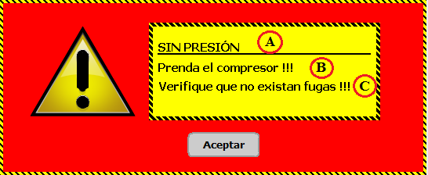
ALARMAS
Por ser un sistema que consta de diferentes procesos se ha clasificado las alarmas como:
Criticas
Advertencias
Donde:
A: Informa que tipo de alarma critica es
B: Indica que acción se debe realizar
C: Sugiere que fallas pueden existir

Slide 40
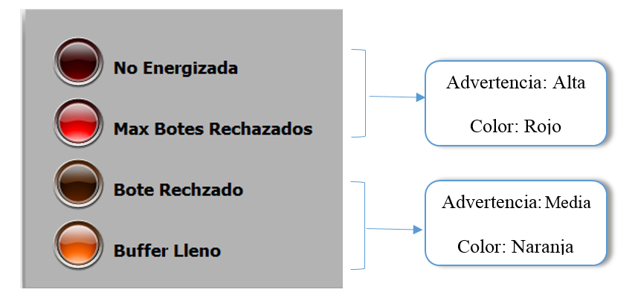
ALARMAS
Advertencias

Slide 41
TIPOS DE ASISTENCIA
Todo tipo de aplicación de alto rendimiento tiene una asistencia hacia el usuario, para este caso no será la excepción con el desarrollo del HMI para el sistema HAS-200
Se ha desarrollado un manual de usuario completo que abarque con todas las funciones con las que cuenta el HMI
El desarrollo para la asistencia que se encuentra en la barra de herramientas como se muestra

Slide 42
APLICACIÓN DE REQUERIMIENTOS FUNCIONALES
Aplicación de Requerimientos
Permitir una cómoda navegación dentro del sistema y una fácil salida del mismo.
Utilizar mensajes y textos descriptivos

Slide 43
APLICACIÓN DE REQUERIMIENTOS FUNCIONALES
Notes:
Donde
A: Representan los botones de ingresos hacia las estaciones de producción, medición, tapado y paletizado.
B: Representa la información general del HMI de manera gráfica.
C: Se tiene la ya conocida salida rápida de forma intuitiva y común para el estudiante.

Slide 44
APLICACIÓN DE REQUERIMIENTOS FUNCIONALES
Notes:
E: Indica el título de lo que se ha seleccionado.
F: Indica el render de la estación que se ha seleccionado.
G: Indica la descripción de lo que se ha seleccionado.

Slide 45
APLICACIÓN DE REQUERIMIENTOS FUNCIONALES
Como se ha descrito la información que se presenta es concisa, el estudiante podrá abstraer completamente la información que se le presenta, ya que consta del Tooltip en cada botón por lo tanto se está utilizando mensajes y textos descriptivos, siendo totalmente consistente, cumpliendo así también una consideración cognitiva.
La navegación de igual manera es evidente en esta ventana de información y menú de las estaciones que pertenece al nivel 2 de la jerarquía de pantallas, en caso de que el estudiante desee salir este punto lo podrá hacer, y no solo aquí sino que en todas las pantallas propuestas.

Slide 46
APLICACIÓN DE REQUERIMIENTOS FUNCIONALES
El HMI debe dar la impresión de manipular directamente con la estación que se esté trabajando.

Slide 47
IMPLEMENTACIÓN

Slide 48
DESARROLLO
Diseño del HMI basado en la Norma ISA SP 101
Desarrollo 3D
Creación de la simulación en ArchestrA Graphic Toolbox
Mecanización
Animación y Renderizado
Desarrollo del HMI
Generalidades
Particularidades

Slide 49
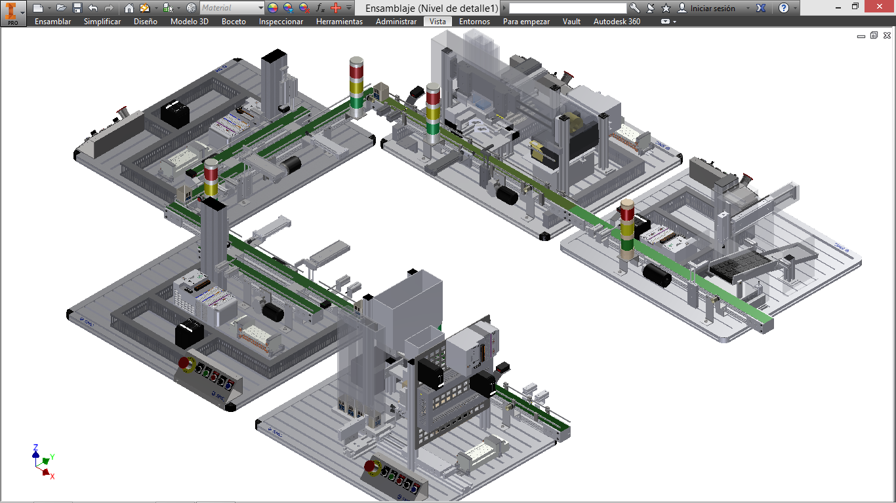
MECANIZACIÓN
Para la mecanización de cada una de las estaciones
tuvo tres características bien definidas que son:
Desarrollo de Piezas
Ensamblaje de Piezas
Descripción del tipo de material

Slide 50
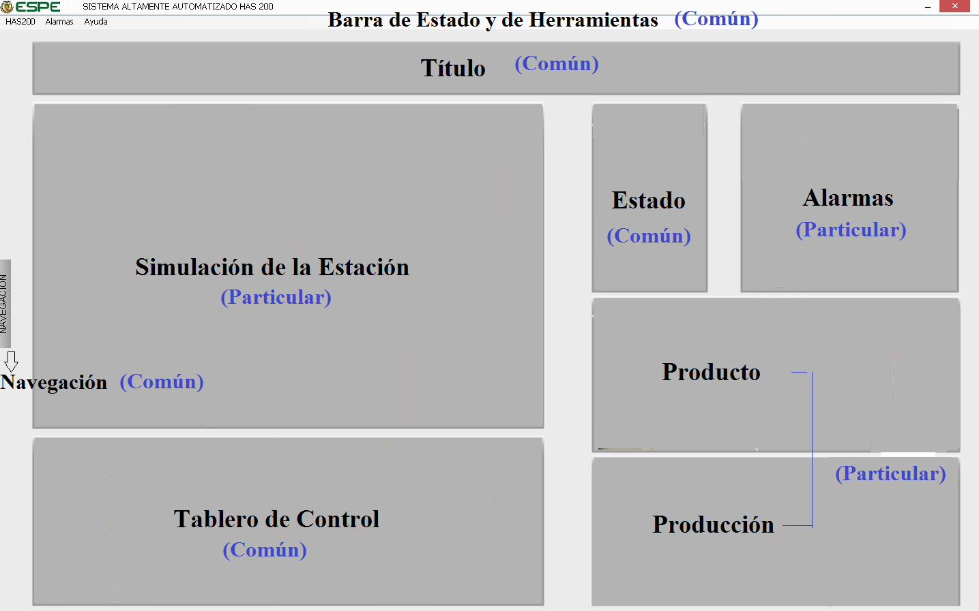
HMI

Slide 51
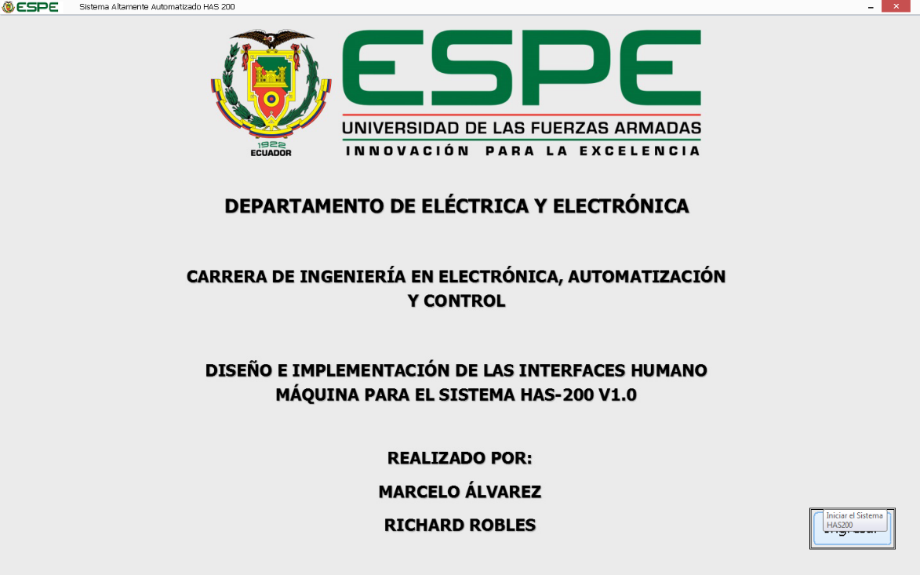
PORTADA DEL HMI

Slide 52
MENÚ DEL HMI

Slide 53
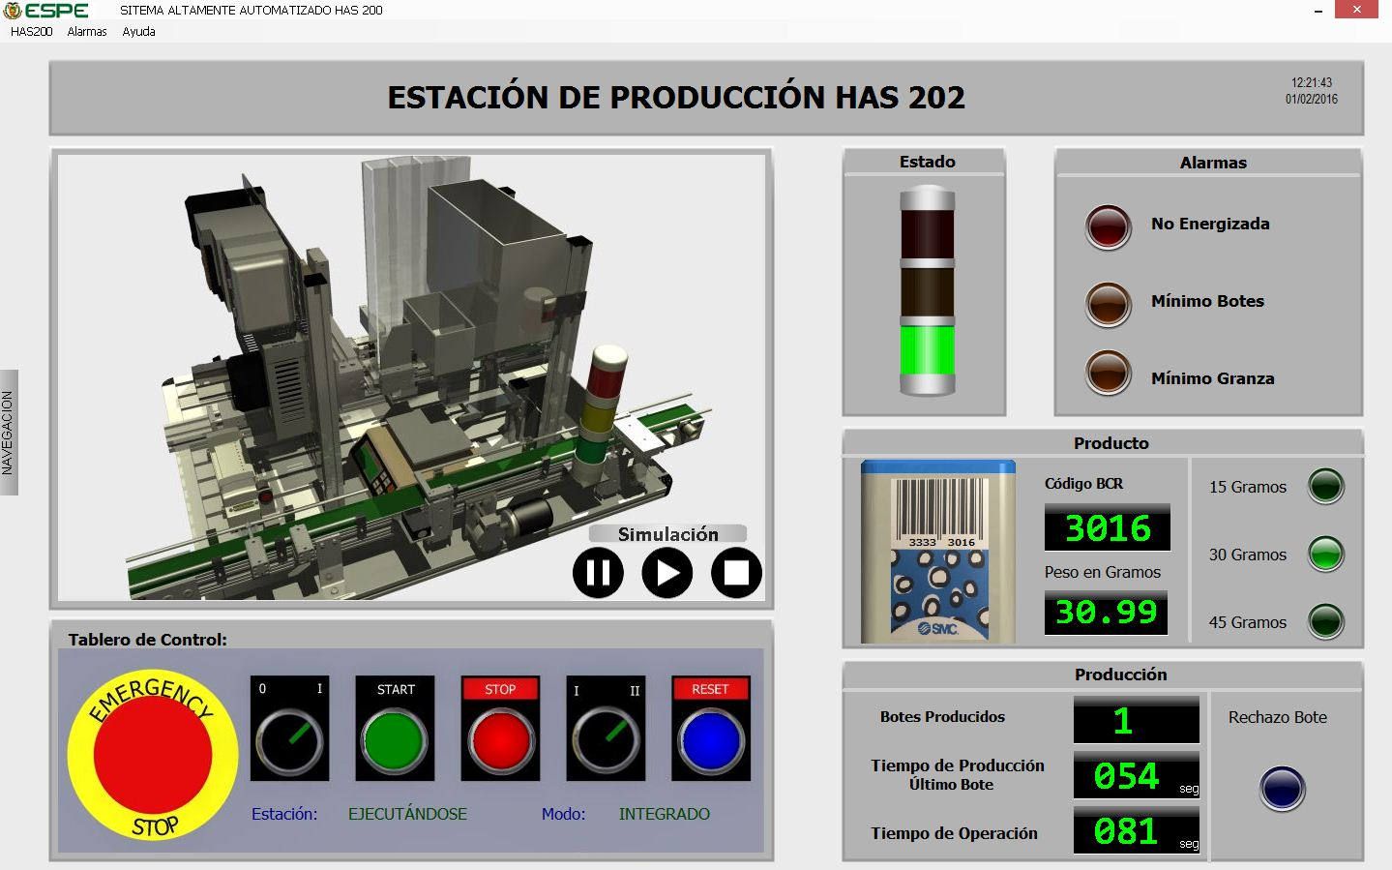
ESTACIÓN DE PRODUCCIÓN

Slide 54
ESTACIÓN DE MEDICIÓN

Slide 55
ESTACIÓN DE TAPADO

Slide 56
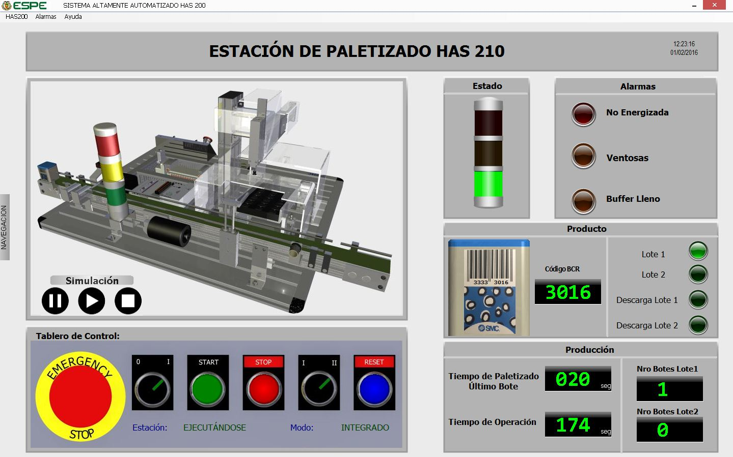
ESTACIÓN DE PALETIZADO

Slide 57
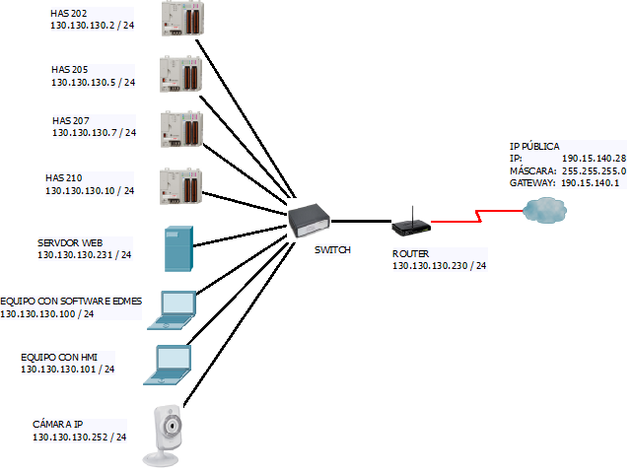
ESQUEMA DE LA RED LAN

Slide 58
CONFIGURACIÓN DE DISPOSITIVOS
DISPOSITIVO | DIRECCIÓN IP | MÁSCARA DE SUBRED
Estación de Producción HAS 202 | 130.130.130.2 | 255.255.255.0
Estación de Medición Digital HAS 205 | 130.130.130.5 | 255.255.255.0
Estación de Tapado y Etiquetado HAS 207 | 130.130.130.7 | 255.255.255.0
Estación de Paletizado HAS 210 | 130.130.130.10 | 255.255.255.0
Equipo con software EdMes | 130.130.130.100 | 255.255.255.0
Equipo con HMI | 130.130.130.101 | 255.255.255.0
Router | 130.130.130.230 | 255.255.255.0
Cámara IP | 130.130.130.252 | 255.255.255.0
Servido Web | 130.130.130.231 | 255.255.255.0
DIRECCIÓN IP PÚBLICA
Dirección IP | 190.15.140.28
Máscara de subred | 255.255.255.0
Default Gateway | 190.15.140.1
DNS | 8.8.8.8

Slide 59
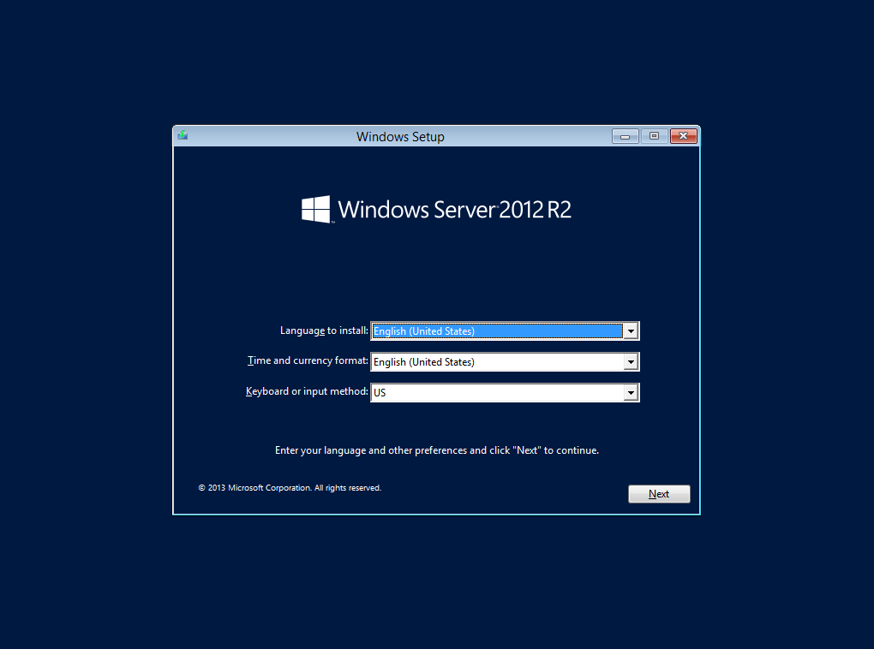
DESARROLLO DEL SERVIDOR
Sistema Operativo del Servidor | Windows Server 2012 R2
IP / Máscara | 130.130.130.231 / 24
Nombre del Equipo | SERVIDORESPE
Nombre de Usuario | Administrator
Clave del Equipo | Investigacion6142
Herramientas Necesarias | Web Server (IIS) .NET Framework 3.5 .NET Framework 4.5

Slide 60
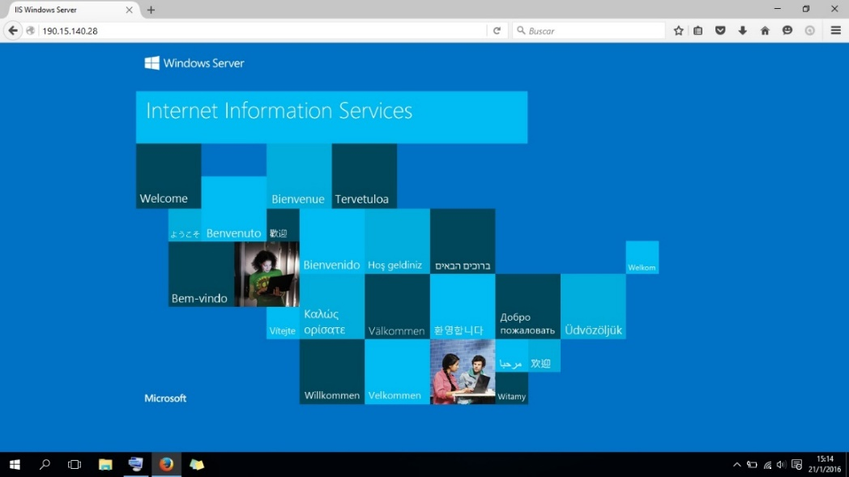
DESARROLLO DEL SERVIDOR
Terminado el proceso de levantar el servidor web se pueden crear las aplicaciones necesarias dentro de la herramienta IIS.
Se debe tener en cuenta las direcciones IP con las que se configurará cada una de ellas ya que puede crear conflicto al momento ejecutar los Servidores Virtuales del router.

Slide 61
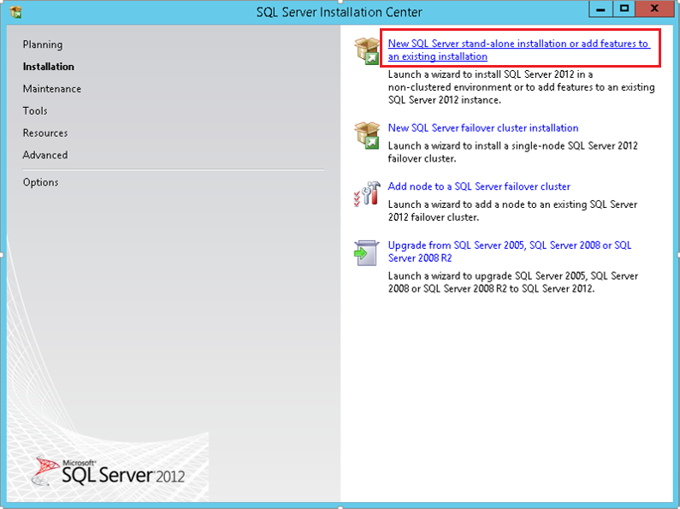
SCADA
Se procede a instalar las herramientas necesarias para el SCADA que son las siguientes:
SQL Server 2012
Wonderware System Platform 2014 R2

Slide 62
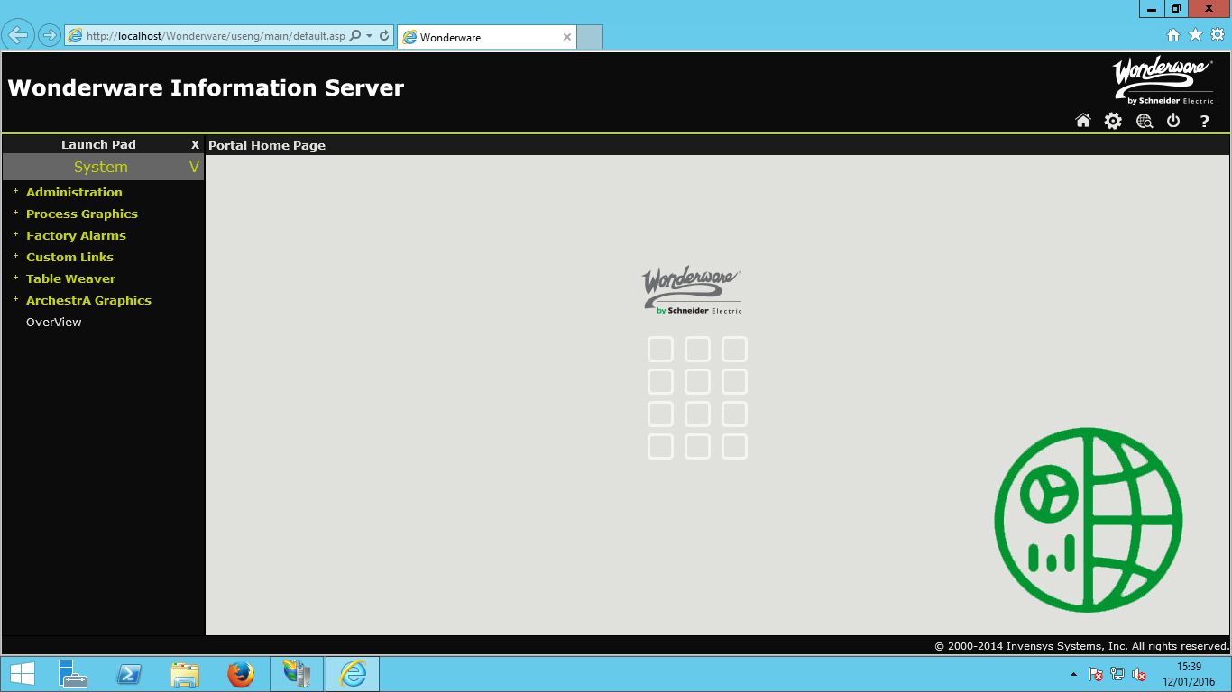
ENTORNO DE WONDERWARE INFORMATION SERVER

Slide 63
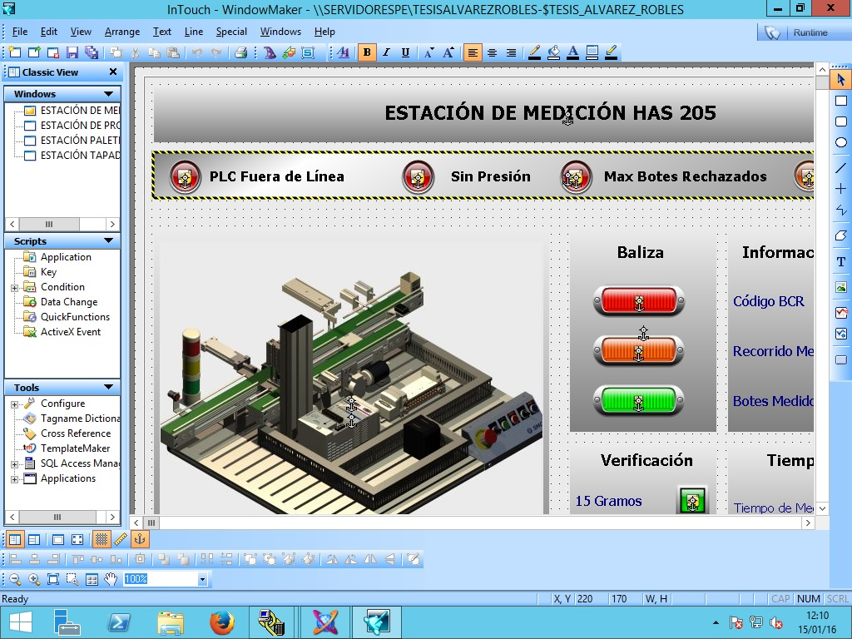
DESARROLLO DEL SCADA

Slide 64
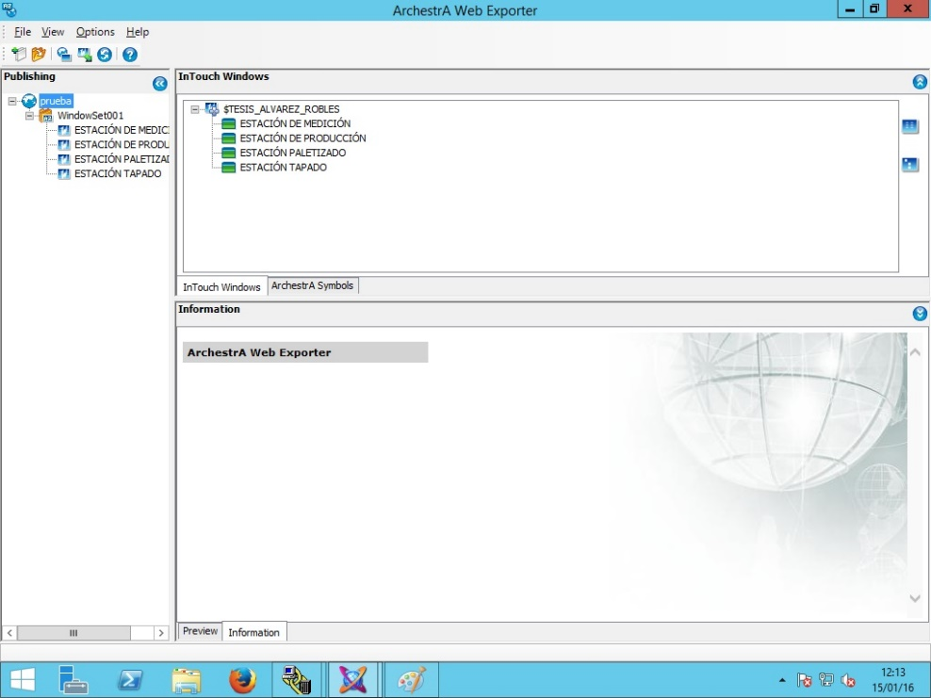
PUBLICACIÓN DEL SCADA
1.- Se debe tener en cuenta que mediante el programa RSLinx como servidor OPC se ligará todas variables relevantes del proceso
3.- Se arrastran las ventanas que se desean utilizar, el ArchestrA Web Exporter automáticamente convierte las ventanas en archivos .xml que será el formato con el cual trabajará el Internet Explorer.
2.- Probado el correcto funcionamiento se debe publicar la aplicación mediante la herramienta ArchestrA Web Exporter que se encuentra en la barra de herramientas principal de la interfaz ArchestrA IDE

Slide 65
PUBLICACIÓN DEL SCADA
4.- Al finalizar este proceso nos queda publicar la aplicación para poder visualizarla en el Internet Explorer, para ello se debe dar click derecho en el proyecto y dar en publish
5.- Uno de los requerimientos para poder ver los cambios de las variables y estados del sistema es que debe estar corriendo la aplicación en el WindowViewer del InTouch al momento de acceder remotamente al Wonderware Information Server

Slide 66
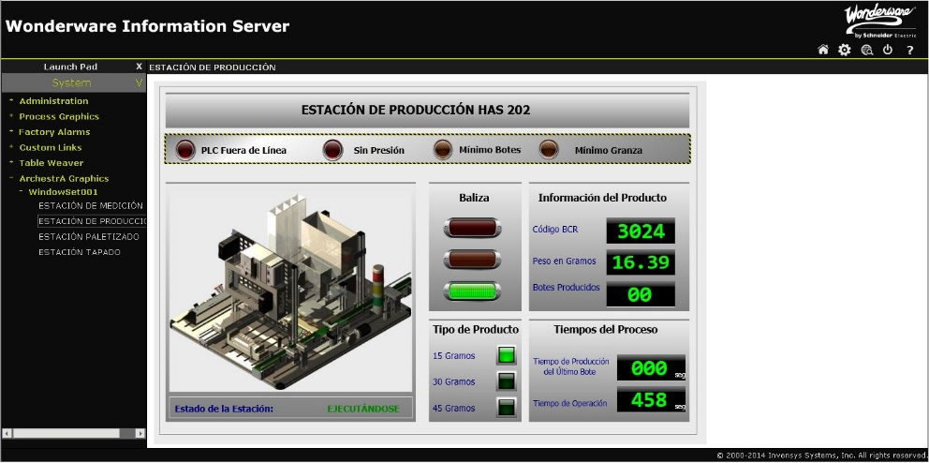
SCADA PRODUCCIÓN

Slide 67
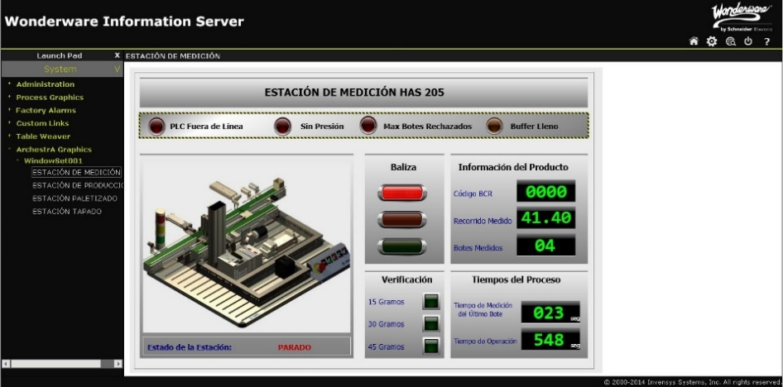
SCADA MEDICIÓN

Slide 68
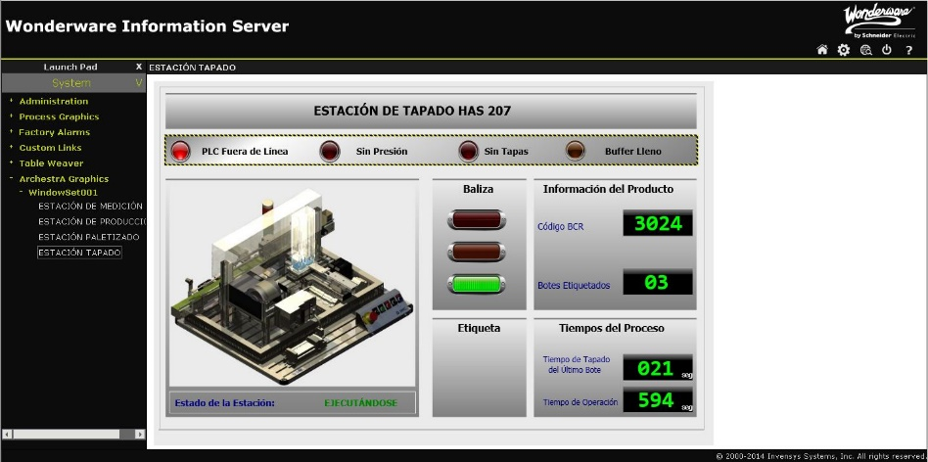
SCADA TAPADO

Slide 69
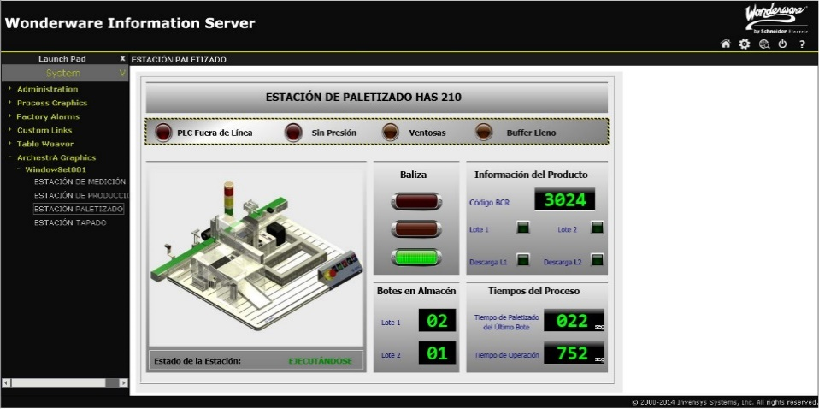
SCADA PALETIZADO

Slide 70
CONCLUSIONES

Slide 71
CONCLUSIONES
El presente proyecto de investigación ha llegado a su objetivo principal, demostrando las características necesarias para diseñar e implementar un HMI centrado en el usuario, utilizando normas internacionales como la ISA SP 101, además de desarrollar un sistema remoto SCADA que se ha trabajado conjuntamente con el software EdMES del sistema HAS-200.
El uso de la norma ISA SP 101 ha sido de importante impacto para establecer la operatividad del sistema y a través del uso de la misma se pudo realizar una correcta caracterización del usuario. Se demostró que las directrices que menciona la norma para el diseño e implementación de interfaces humano máquina, cumplen con las características requeridas de alta usabilidad.

Slide 72
CONCLUSIONES
El proceso de caracterización del usuario es una de las partes más importantes dentro de la estandarización del sistema, como se pudo evidenciar en la Filosofía del HMI ya que es importante dejar claro los fundamentos técnicos del usuario, las capacidades cognitivas y las tareas que realizará al utilizar la interfaz, tomando en cuenta lo mencionado anteriormente facilitó el escoger los componentes que integran la misma.
La plataforma Wonderware Development Studio en su versión actual System Platform 2014 R2 han sido las escogidas para realizar el presente trabajo de investigación, gracias a sus herramientas de desarrollo, monitoreo y comunicación de datos a nivel industrial, fue posible diseñar e implementar un sistema de monitoreo remoto sencillo y altamente sofisticado.

Slide 73
CONCLUSIONES
Ocupando la herramienta Wonderware Information Server fue posible desarrollar el monitoreo web para el sistema HAS-200, sin embargo disponer de esta herramienta liga al uso del navegador Internet Explorer, ya que es el programa que tiene mejor compatibilidad para las aplicaciones desarrolladas con extensión .asp
Debido a la compatibilidad del navegador Internet Explorer con la herramienta Wonderware Information Server no se puede navegar en dispositivo móviles a menos que se tenga embebido el Windows RT o Windows 10 Mobile en la tablet o teléfono inteligente que acceda al SCADA.

Slide 74
RECOMENDACIONES

Slide 75
RECOMENDACIONES
La norma ISA SP 101 actualmente se encuentra en fase de desarrollo, es necesario hacer un seguimiento de la misma para adquirirla completa en un futuro, ya que no existe información tan exacta y de gran categoría como la que se menciona en los borradores de la misma.
Plataformas de desarrollo de interfaz humano máquina como System Platform de Wonderware son consideradas a nivel mundial de gran calidad y seguridad, es importante gestionar la actualización de las licencias que posee el laboratorio para seguir realizando futuros trabajos de investigación.

Slide 76
RECOMENDACIONES
Antes de hacer uso del interfaz humano máquina desarrollada para el laboratorio de Manufactura Integrada por Computador, se debe leer el manual de usuario desarrollado para la misma, ya que contiene información importante en cuanto a los requisitos previos para el hardware y manejo de software EdMES.
Para un mejor beneficio de la gestión de datos e información del sistema HAS-200 se debe adquirir las 12 estaciones de trabajo para aprovechar al máximo la capacidad que el mismo posee, de la misma manera es de gran importancia adquirir un pack de desarrollo para sistemas MES bien sea de la marca comercial Schneider, Allen Bradley o cualquier otro.

Slide 77
GRACIAS

